Slide 1
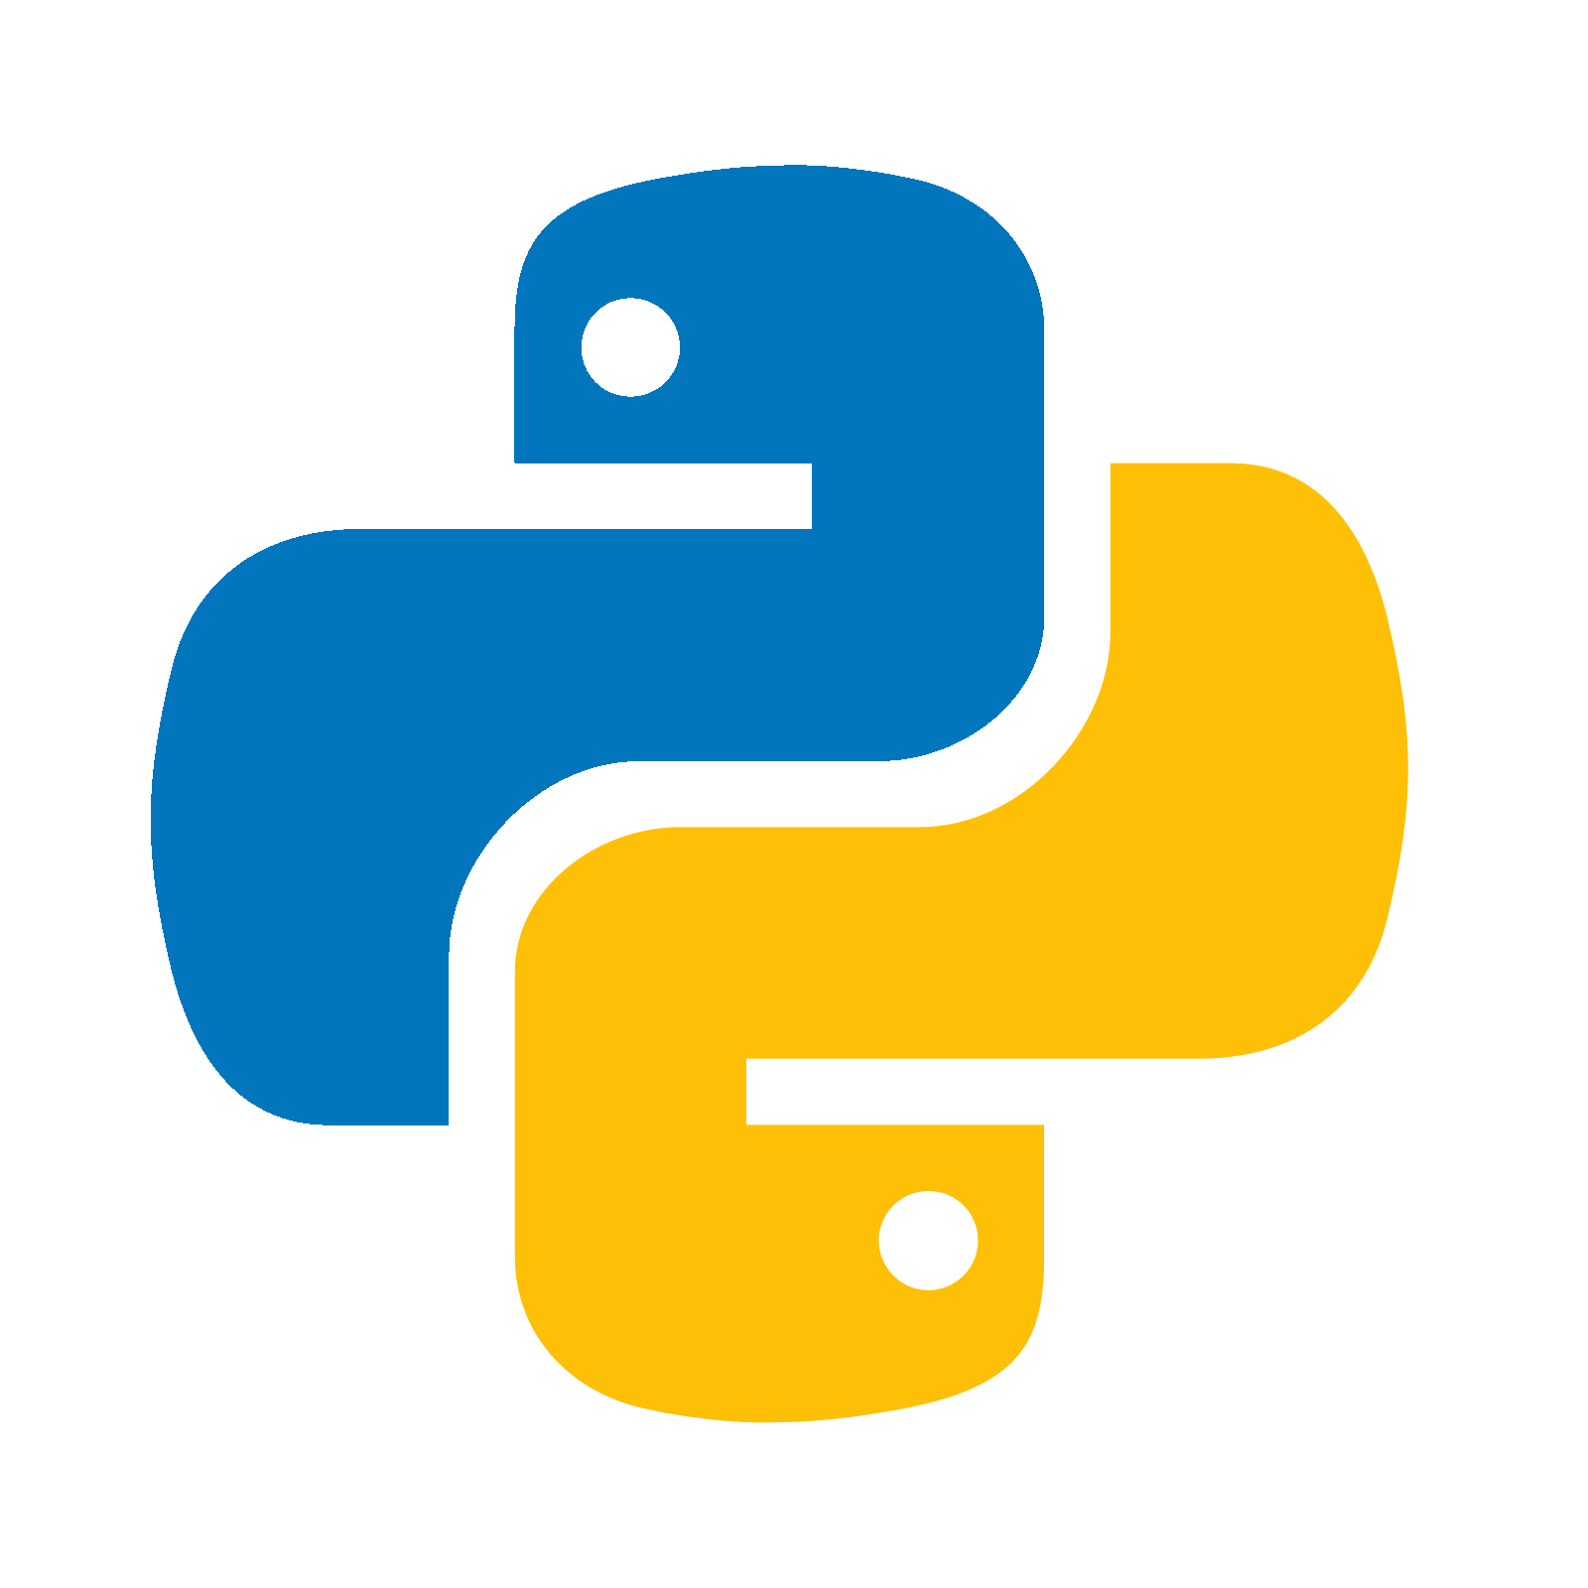
객체 지향 프로그래밍
Python Programming
윤재성

Slide 2
객체의 개념
객체란 프로그램에서 사용하는 하나의 매개체를 표현한 것이다.
매개체 하나는 속성과 기능을 갖추게 되는데 이러한 속성과 기능을 묶어서 관리할 수 있는 것을 객체라고 부른다.
학생객체
이름, 나이, 국어점수, 수학점수, 영어점수
달린다, 걷는다, 시험을 본다
Photo by Joel Filipe on Unsplash

Slide 3
클래스
클래스는 객체를 만들기 위한 설계도 이다.
객체를 만들 때 클래스를 지정하게 되면 클래스에 설계되어 있는 형태로 객체가 만들어진다.
class 클래스명 : 맴버
Photo by Joel Filipe on Unsplash

Slide 4
객체 생성하기
Python 에서는 클래스의 이름을 통해 객체를 생성한다.
a1 = 클래스명();
Photo by Joel Filipe on Unsplash

